Slide 1
ГИГИЕНА ПИТАНИЯ

Slide 2
ПРАВИЛА ГИГИЕНЫ

Slide 3
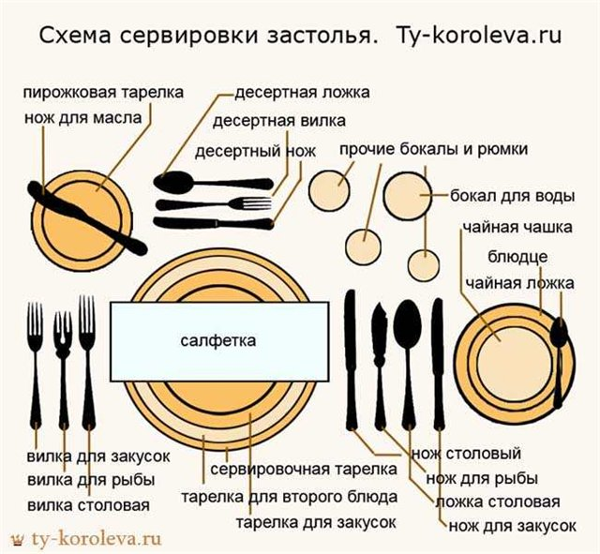
Сервировка стола

Slide 4
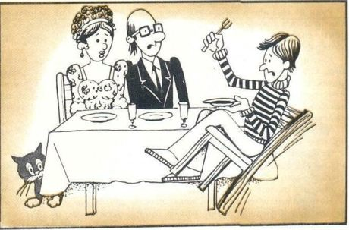
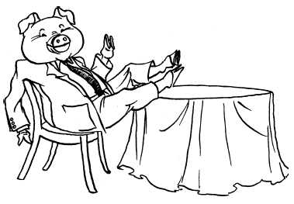
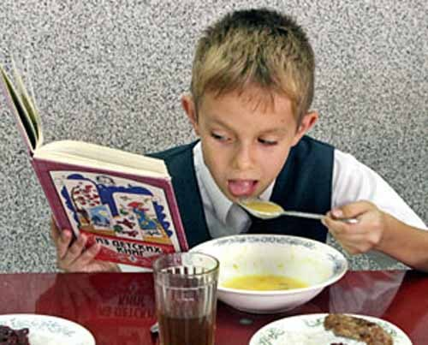
ПРАВИЛА ПОВЕДЕНИЯ ЗА СТОЛОМ
Не следует опаздывать к столу
Руки перед едой должны быть тщательно вымыты
Садиться и вставать из-за стола можно только с разрешения присутствующих
Раскачиваться на стуле нельзя
Не читать и не пользоваться гаджетами
Локти должны быть опущены
Пережевывать пищу с закрытым ртом

Slide 5
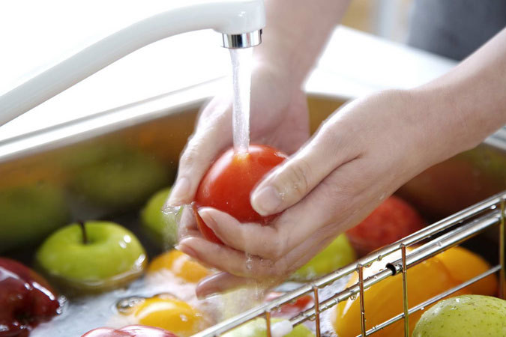
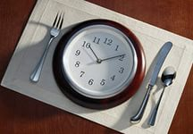
ПРАВИЛА ПРИЕМА ПИЩИ
Пища должна иметь приятный вил, запах и вкус
Пищу надо тщательно пережевывать
Пища не должна быть слишком горячей
Последний прием пищи должен быть не позже , чем за полтора часа
Овощи и фрукты необходимо тщательно мыть
Во время приема пищи не разговаривать

Slide 6
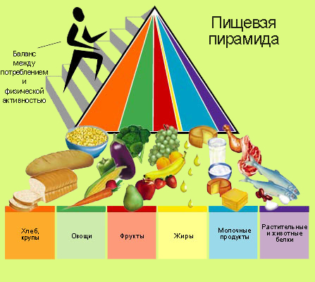
Принципы рационального питания
Умеренность
Сбалансированность
Биологическая полноценность
Разнообразие
Режим питания

Slide 7
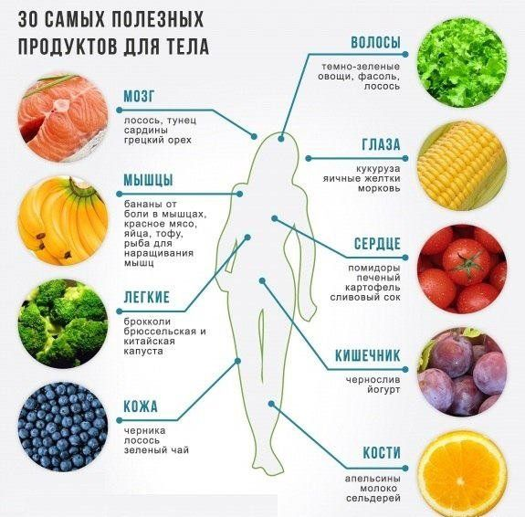

Slide 8
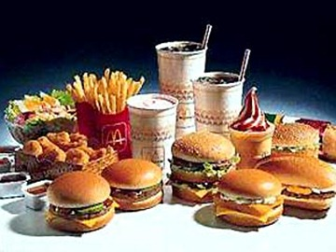
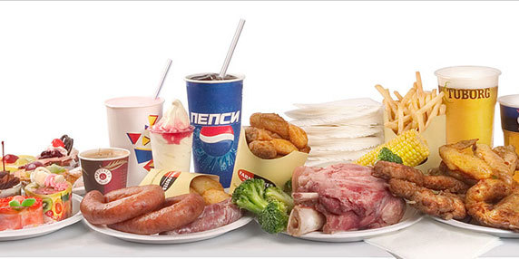
Продукты, вредные для организма

